Slide 1

Tracking BLE
SERRUROT Gabin

Slide 2
Contexte du projet

Slide 3
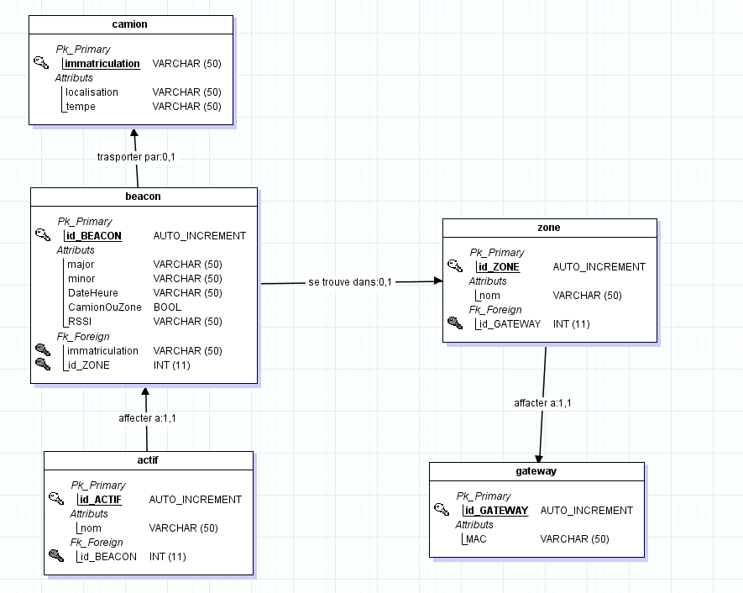
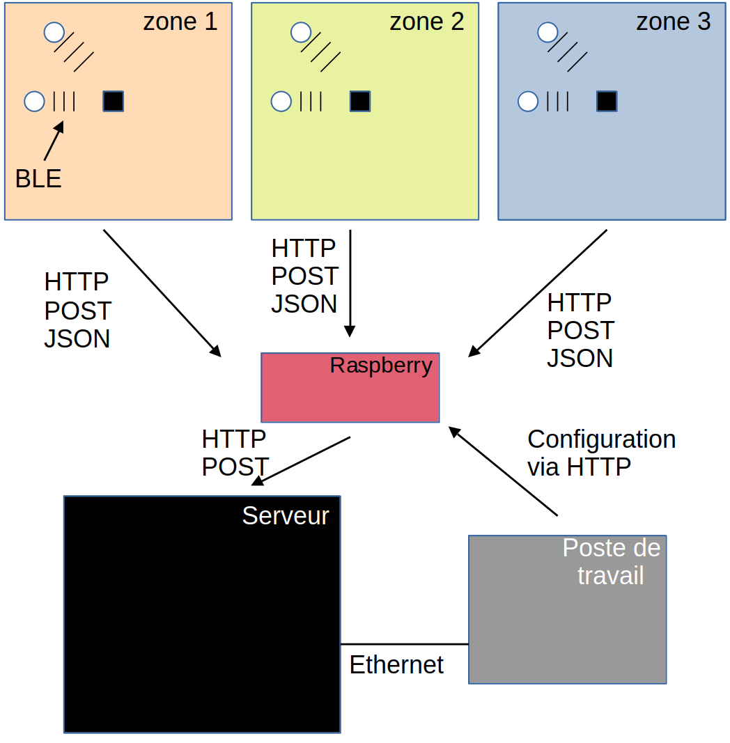
Rappel des fonctionnalités

Slide 4
Présentation de l’IHM de l’application

Slide 5
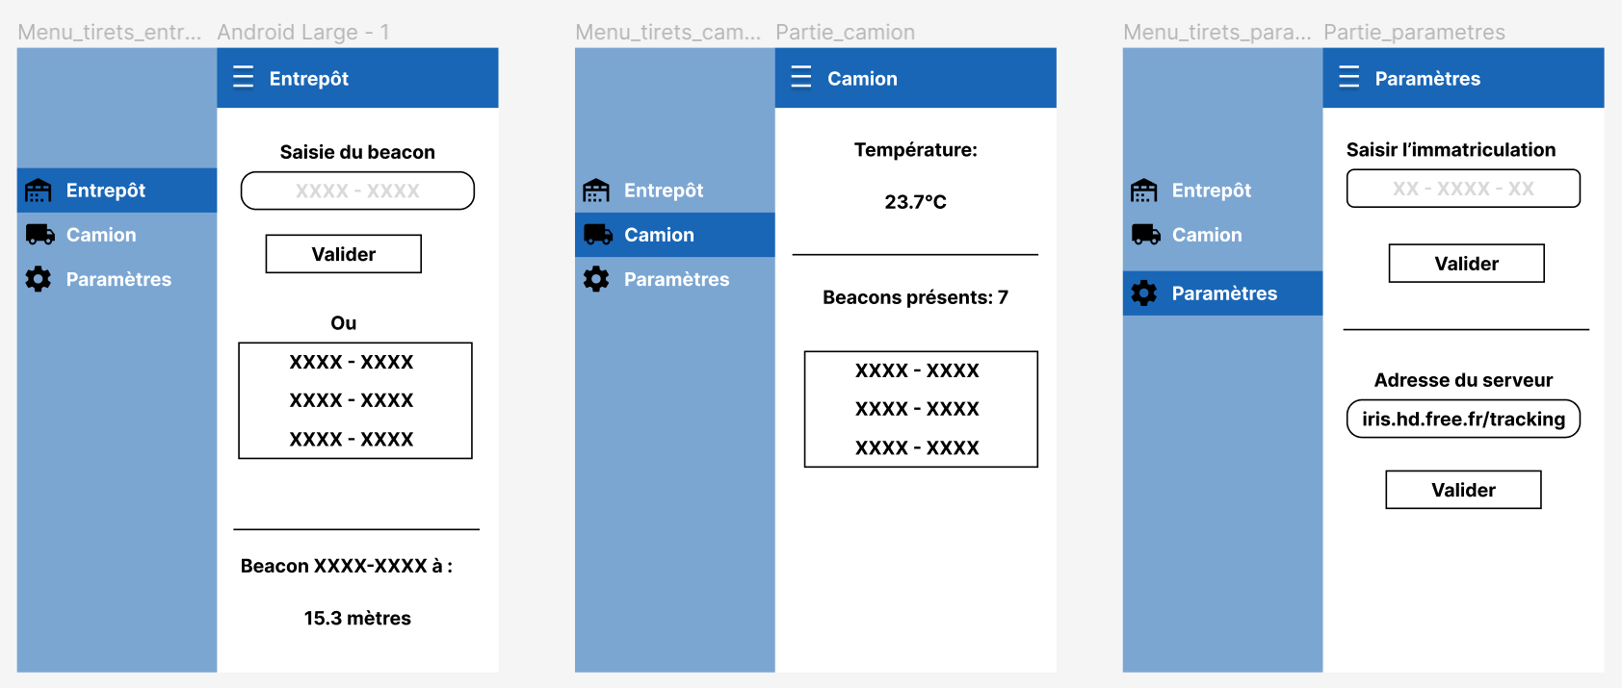
IHM de l’application

Slide 6
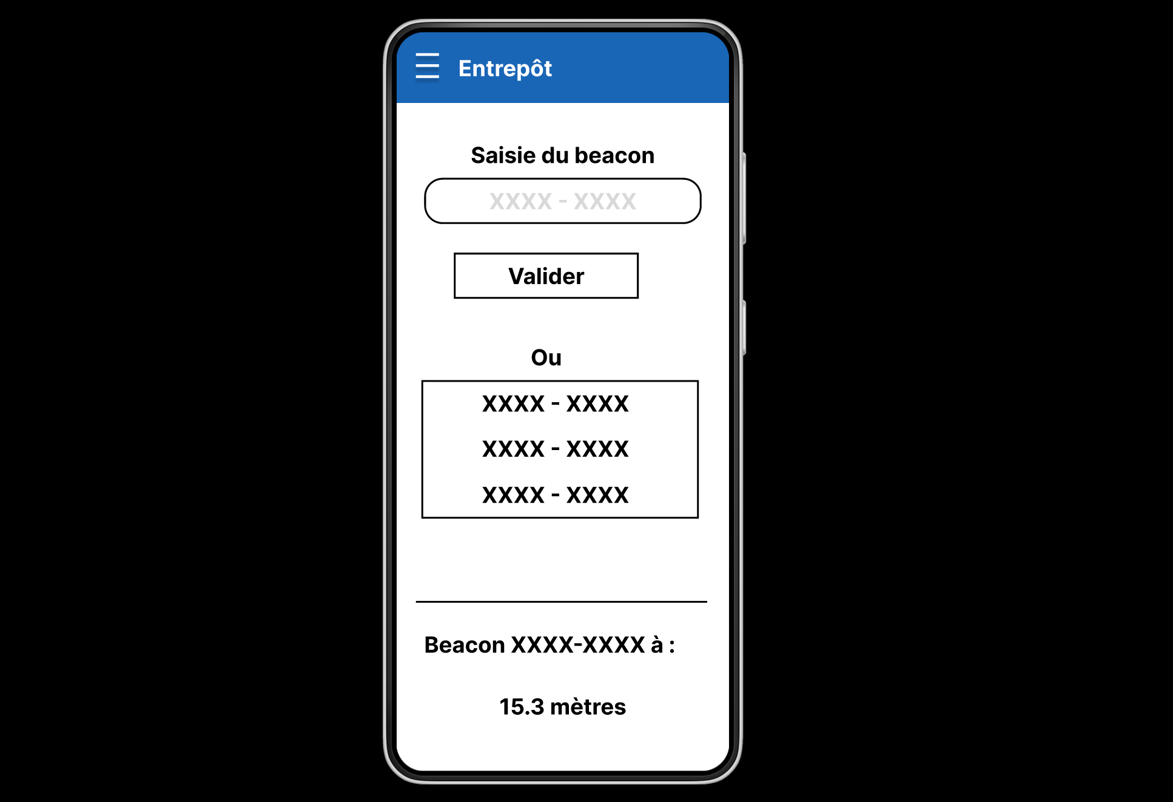
IHM de l’application : page « entrepôt »

Slide 7
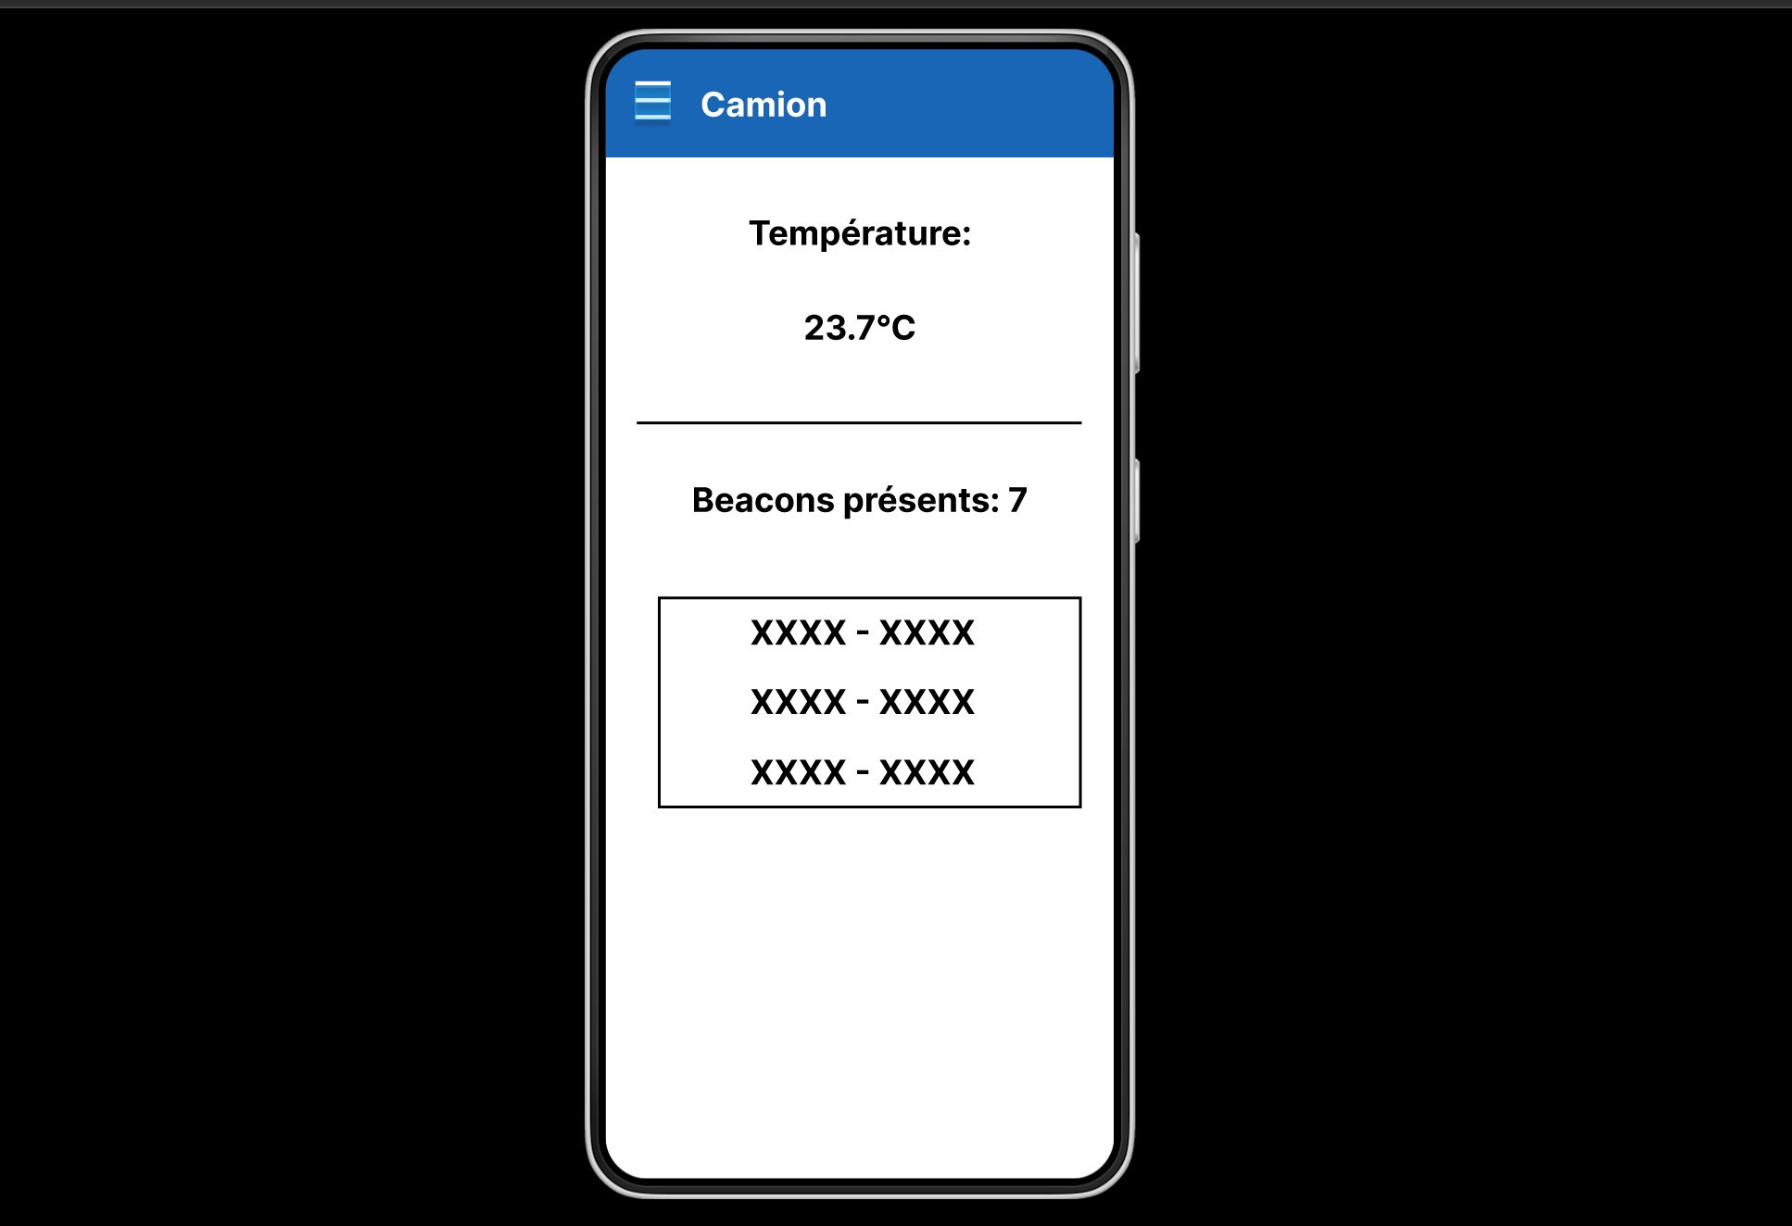
IHM de l’application : page « camion »

Slide 8
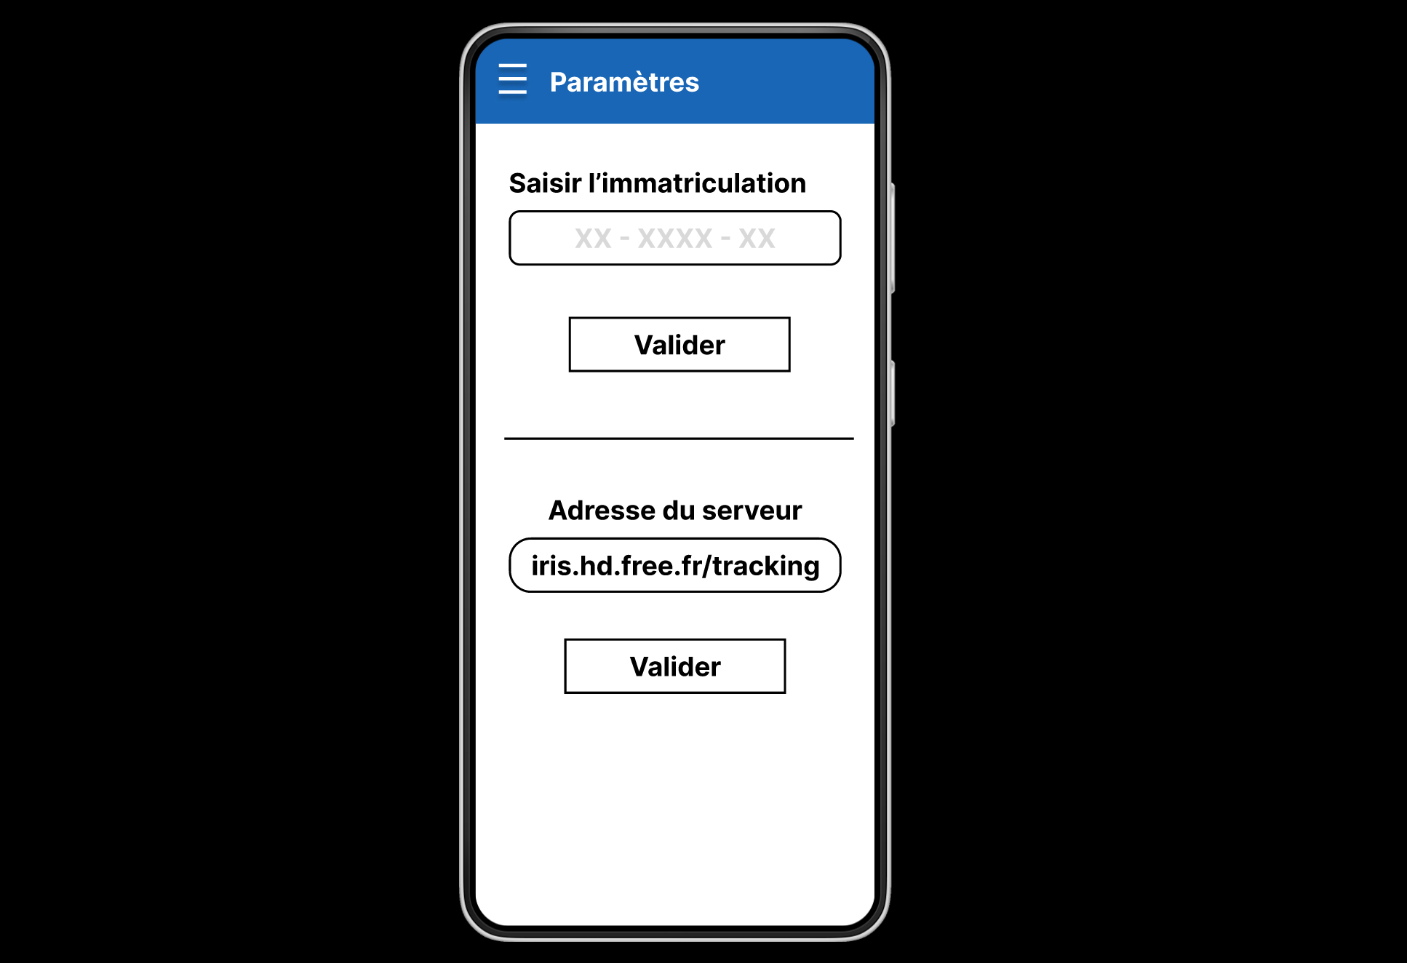
IHM de l’application : page « paramètres »

Slide 9
Présentation des diagrammes

Slide 10
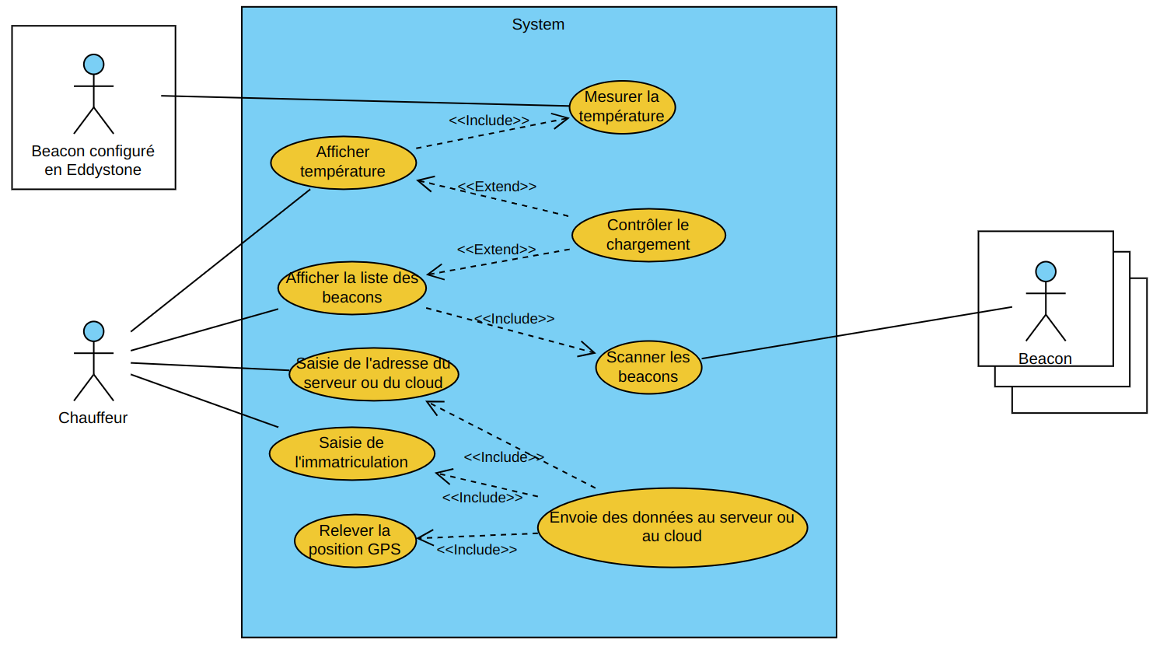
Cas d’utilisation du contrôle de chargement

Slide 11
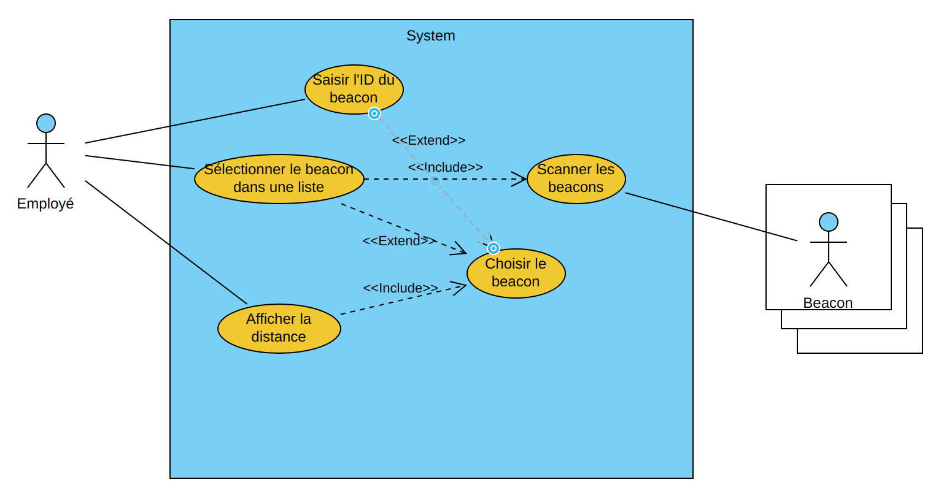
Cas d’utilisation de la recherche d’actif

Slide 12
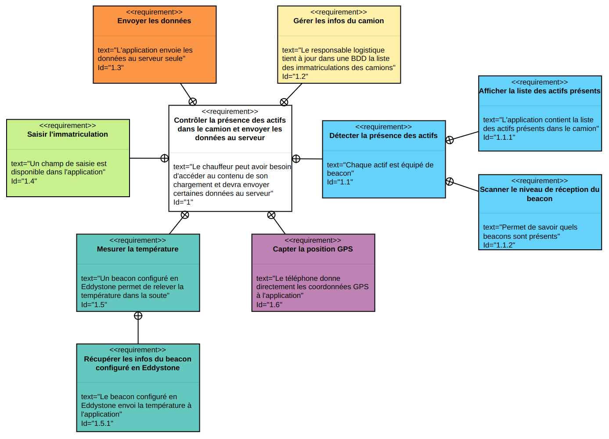
Diagramme d’exigences du système dans le camion

Slide 13

Diagramme d’exigences du système dans l’entrepôt

Slide 14
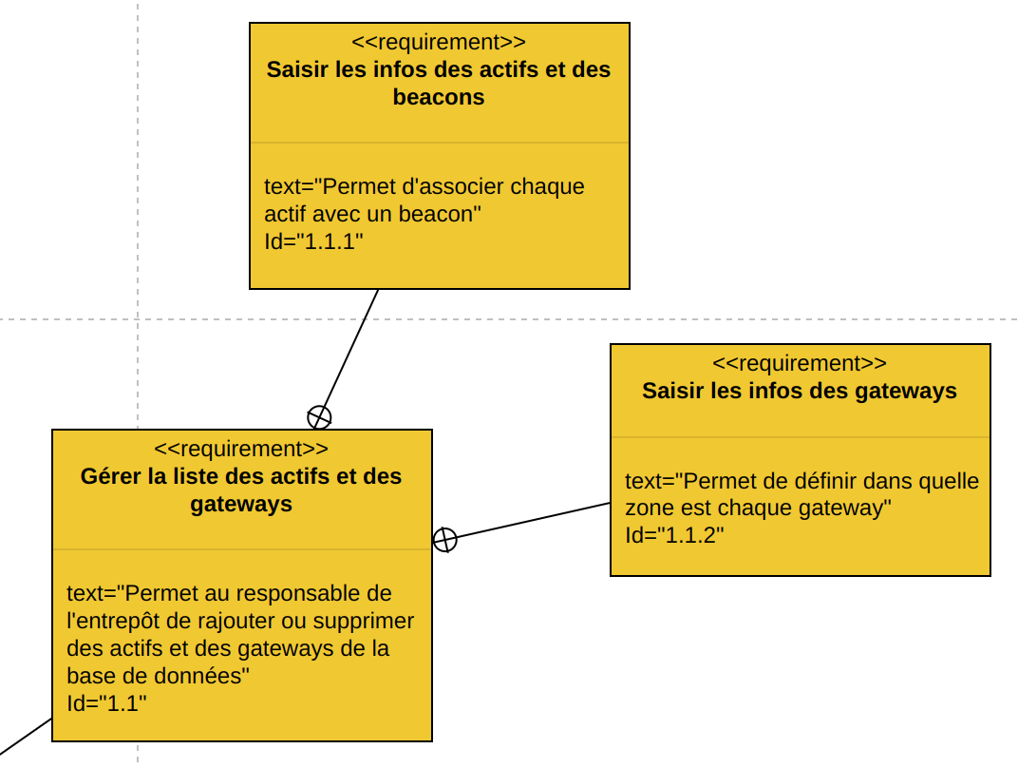
Diagramme d’exigences du système dans l’entrepôt

Slide 15

Diagramme de déploiement

Slide 16
Ce qui a été réalisé

Slide 17


État des lieux
- Page « Entrepôt »
- Page « Camion »
- Page « Paramètres »

Slide 18
Ce qu’il me reste à faire

Slide 19
État des lieux
- Page « Entrepôt »
- Page « Camion »
- Page « Paramètres »

